Slide 1
Base de datos 2 Web sobre Cine
Autores:
-Alicia Yasmina Albero Escudero
-Óscar Fraca Ferrández
-Israel Gimeno Franco

Slide 2
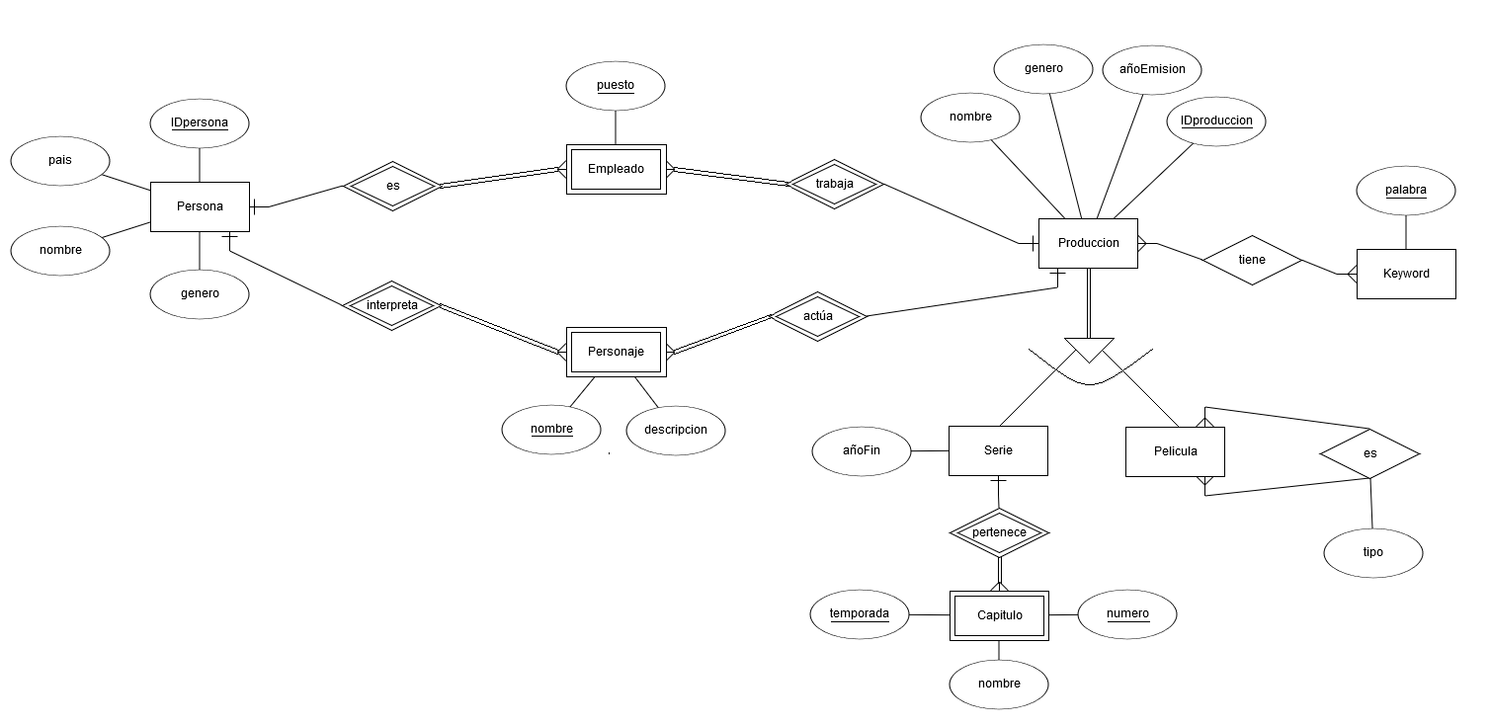

Slide 3
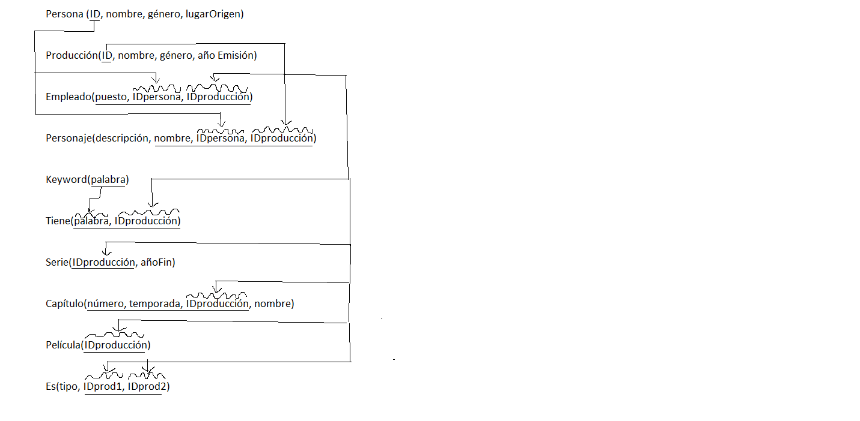

Slide 4
Muestra las 3 personas con más cargos en una película o serie
SELECT * --Todas las personas con todas las producciones en las que han estado
FROM --y la cuenta de empleos que han tenido en cada par
(
SELECT p.nombre, e.IDproduccion, SUM(e.puesto) as total
FROM Empleado as e JOIN Persona as p
ON e.IDpersona = p.IDpersona
GROUP BY p.nombre, e.IDproduccion
) A
SELECT DISTINCT A.nombre, A.IDproduccion, A.total --Coge la primera ocurrencia de tres personas de la lista
FROM A --ordenada por numero de empleos en una misma produccion
ORDER BY A.total DESC
WHERE rownum <= 3

Slide 5
Directores que empezaron como actores/actrices
SELECT * --Directores y sus peliculas
FROM
(
SELECT p1.nombre, e1.IDproduccion
FROM Empleado as e1 JOIN Persona as p1
ON e1.IDpersona = p1.IDpersona
WHERE e1.puesto = "Director"
) A
SELECT * --Actores y sus peliculas
FROM
(
SELECT p3.nombre, e2.IDproduccion
FROM Empleado as e2 JOIN Persona as p3
ON e2.IDpersona = p3.IDpersona
WHERE e2.puesto = "Actor" OR e2.puesto = "Actress"
) B

Slide 6
SELECT * --1ª ocurrencia de director y año
FROM
(
SELECT A.nombre, p2.año
FROM A JOIN Produccion as p2
ON A.IDproduccion = p2.IDproduccion
GROUP BY A.nombre
) C
SELECT * --1ª ocurrencia de actor y año
FROM
(
SELECT B.nombre, p4.año
FROM B JOIN Produccion as p4
ON B.IDproduccion = p4.IDproduccion
GROUP BY B.nombre
) D
SELECT C.nombre --Personas cuyo primer año de direccion es
FROM C JOIN D --posterior a su primer año de actor
ON C.nombre = D.nombre
WHERE C.año > D.año

Slide 7
Directores que han dirigido 3 o más películas el mismo
CREATE VIEW peli AS SELECT idProduccion, nombre, anyo FROM Produccion WHERE tipo = 'movie';
CREATE VIEW director AS SELECT idPersona, idProduccion FROM Empleado WHERE rol = 'director';
CREATE VIEW join1 AS SELECT Persona.nombrePersona, peli.nombre, peli.anyo FROM peli, director, Persona WHERE peli.idProduccion = director.idProduccion
AND director.idPersona = Persona.idPersona;
CREATE VIEW cuenta AS SELECT nombrePersona, anyo, COUNT(*) AS tot FROM join1 GROUP BY nombrePersona, anyo;
CREATE VIEW tres AS SELECT nombrePersona, anyo, tot FROM cuenta WHERE tot >= 3;
SELECT tres.nombrePersona, join1.nombre, tres.anyo, tres.tot FROM join1, tres WHERE join1.nombrePersona = tres.nombrePersona AND join1.anyo = tres.anyo ORDER BY tot DESC;

Slide 8
Personas que han compuesto más de 50 bandas sonoras
CREATE VIEW compositor AS SELECT idPersona, idProduccion FROM Empleado WHERE rol = 'composer';
CREATE VIEW cuenta AS SELECT idPersona, COUNT(*) AS tot FROM compositor GROUP BY idPersona;
CREATE VIEW nombre AS SELECT Persona.nombrePersona, cuenta.idPersona, cuenta.tot FROM cuenta, Persona WHERE Persona.idPersona = cuenta.idPersona;
SELECT nombrePersona, tot FROM nombre WHERE tot > 50 ORDER BY tot;

Slide 9
Triggers
CREATE OR REPLACE TRIGGER SagasC
AFTER INSERT OR UPDATE ON Peliculas
FOR EACH ROW
DECLARE
new NUMBER(5);
new2 NUMBER(5);
BEGIN
SELECT anyo INTO new FROM Produccion WHERE idProduccion=:New.idProd1;
SELECT anyo INTO new2 FROM Produccion WHERE idProduccion=:New.idProd2;
IF (new2<new)
THEN
RAISE_APPLICATION_ERROR (-20000, 'La pelicula anterior a la original');
END IF;
END;

Slide 10
CREATE OR REPLACE TRIGGER CapitulosImposibles
BEFORE DELETE OR INSERT OR UPDATE ON Capitulos
FOR EACH ROW
BEGIN
if :NEW.idCapitulo<0 or :NEW.idTemporada <0 then
raise_application_error( -20000, 'Los capitulos y temporadas no pueden ser <0');
end if;
end;

Slide 11
Decisiones de diseño físico
Inclusión de una tabla que incluya el JOIN de Persona, Empleado y Producción
Eliminación de atributos no usados en las consultas o de difícil obtención
Desglosamiento del añoEmisión y añoFin en Serie
No se ha visto necesario desnormalizar la base de datos

